Slide 1

Danilo Cavallini
Alessandro Piombini
Waste
Incinerator Service
Ingegneria dei Sistemi Software M - 2023/2024

Slide 2
Organizzazione del progetto
Sprint 0
Sprint 1
Sprint 2
Sprint 3
Analisi dei requisiti
Suddivisione funzionalità
WIS Core Business
WIS Monitoring Device
WIS Status GUI

Slide 3
Divisione degli sprint
Sprint 0
Core Business
Le funzionalità ritenute più importanti durante la fase di analisi
Sprint 1
Analisi dei requisiti
WIS OpRobot WasteStorage Incinerator AshStorage
Cosa si può evincere dai requisiti?
Architettura Logica
Monitoring Device
Piano di Test
Sprint 2
Sistema di monitoraggio comprendente Sonar e Led
Suddivisione funzionalità
Core business
Monitoring Device
GUI
GUI
Sprint 3
Interfaccia grafica che mostra lo stato del sistema

Slide 4
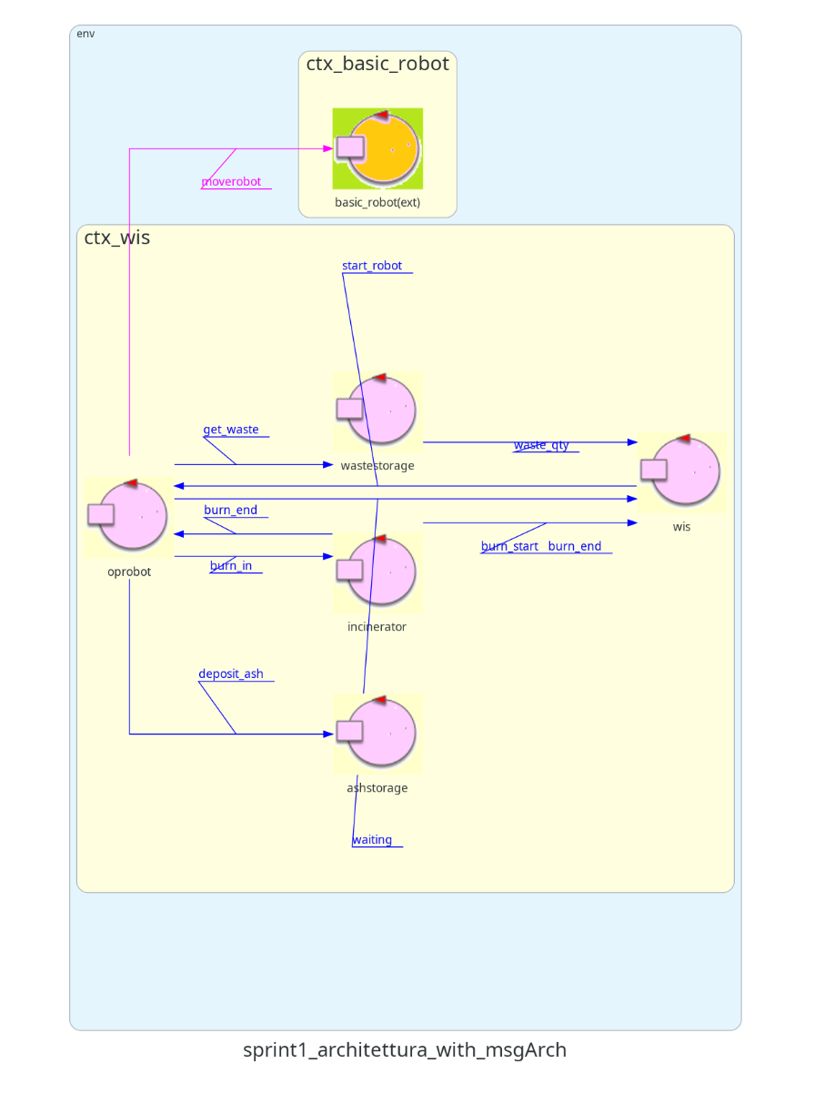
Sprint 1
Punti chiave:
Rappresentazione dell’area di servizio
Posizioni rilevanti
Modellazione componenti
Interazioni tra essi
Test
Deployment
sprint1_architettura

Slide 5
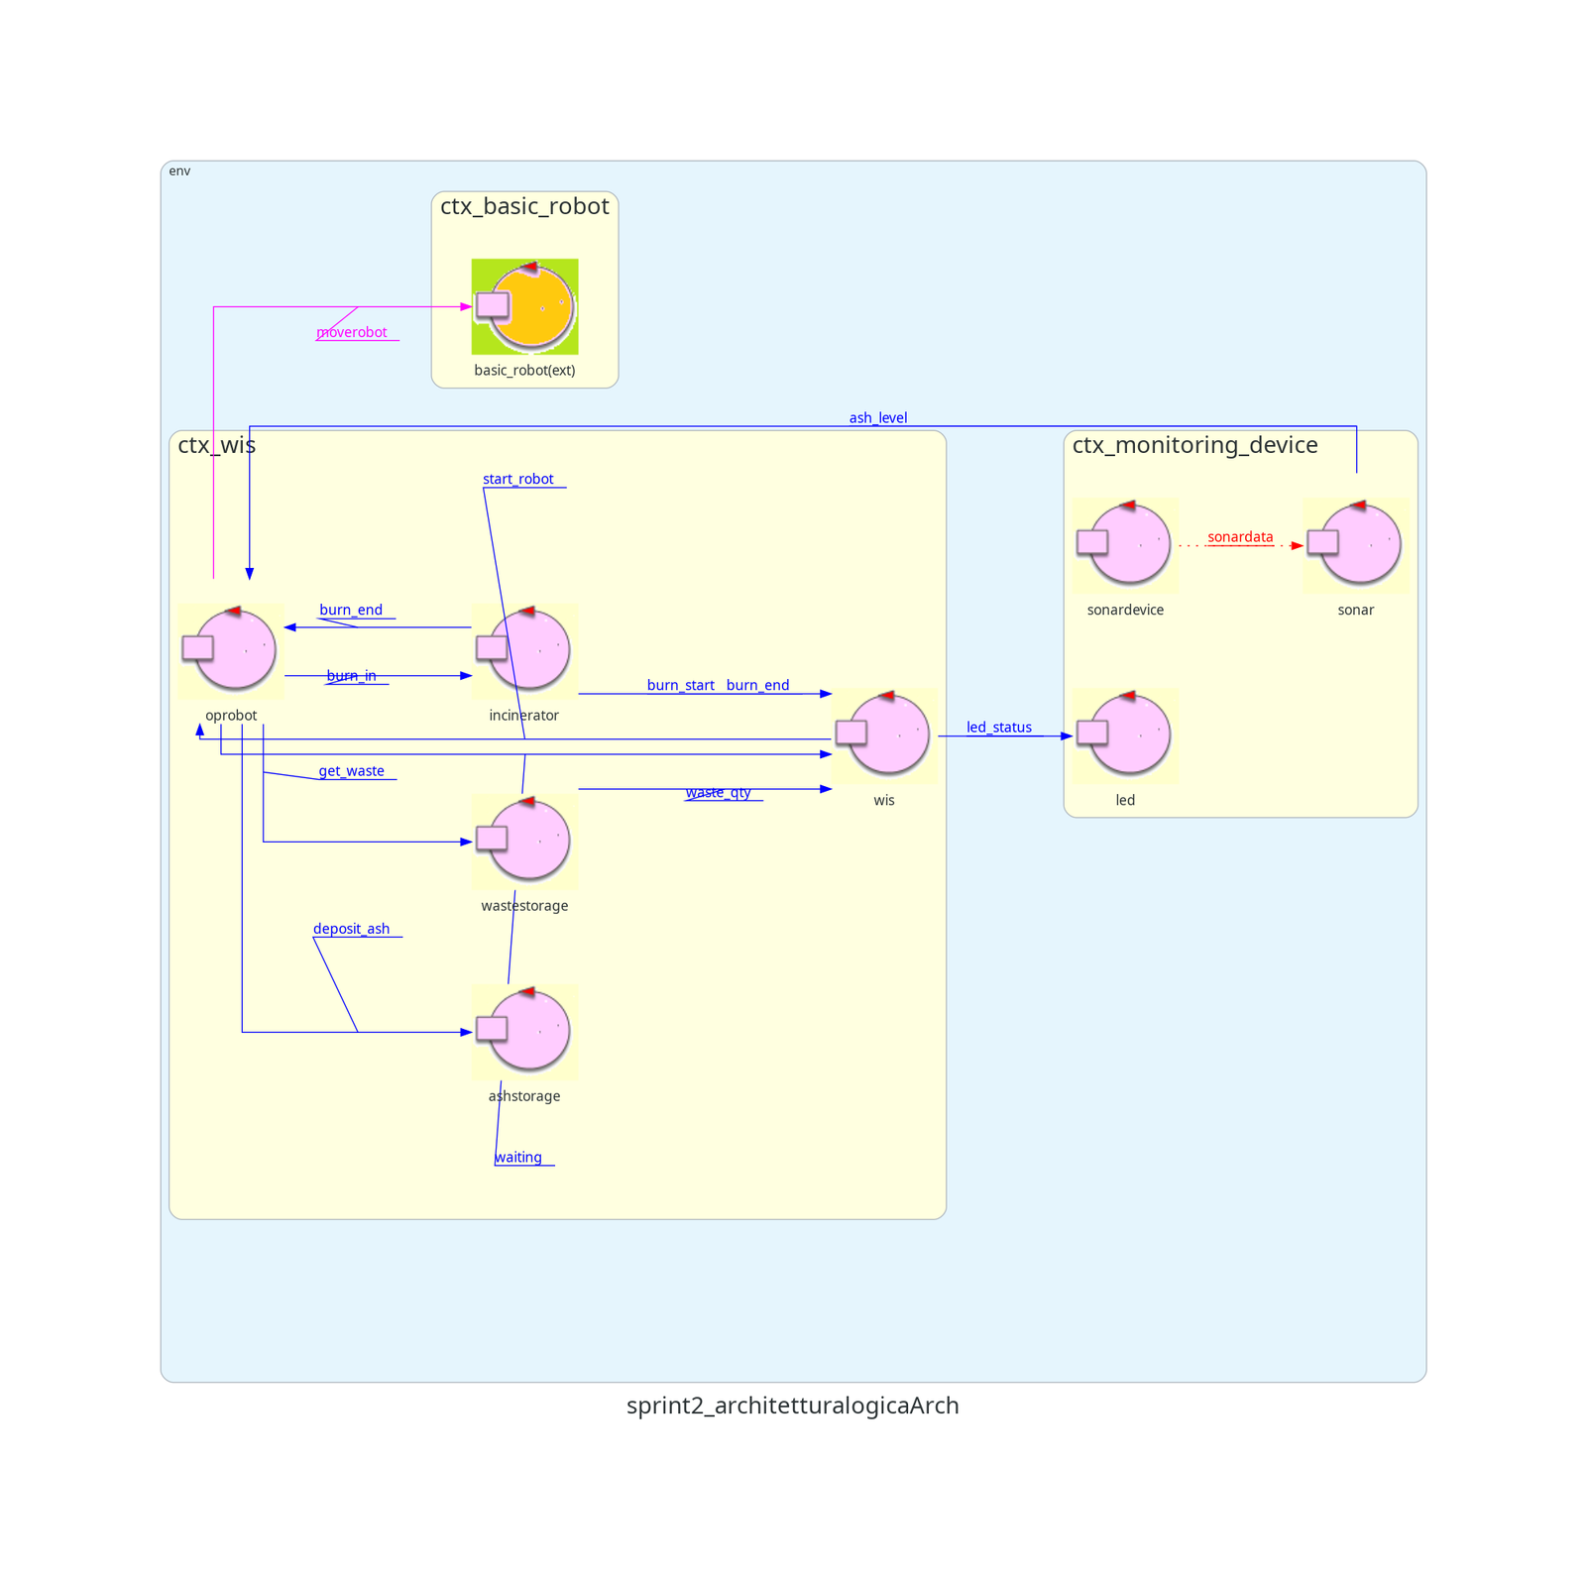
Sprint 2
Punti chiave:
Modellazione del Monitoring Device
Interazione con il Core Business
Interazioni con i componenti fisici
sprint2_architettura

Slide 6
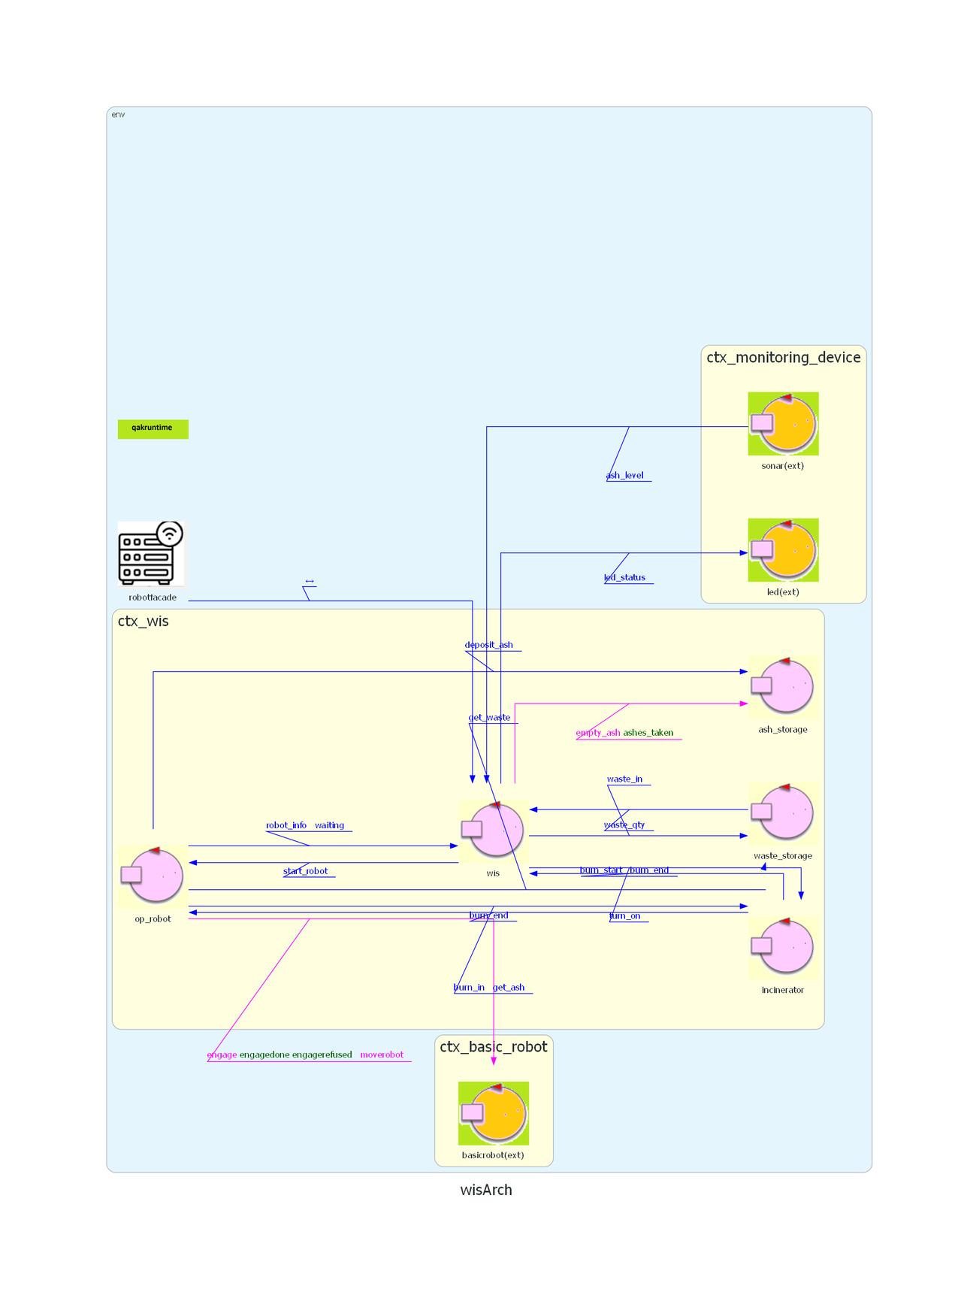
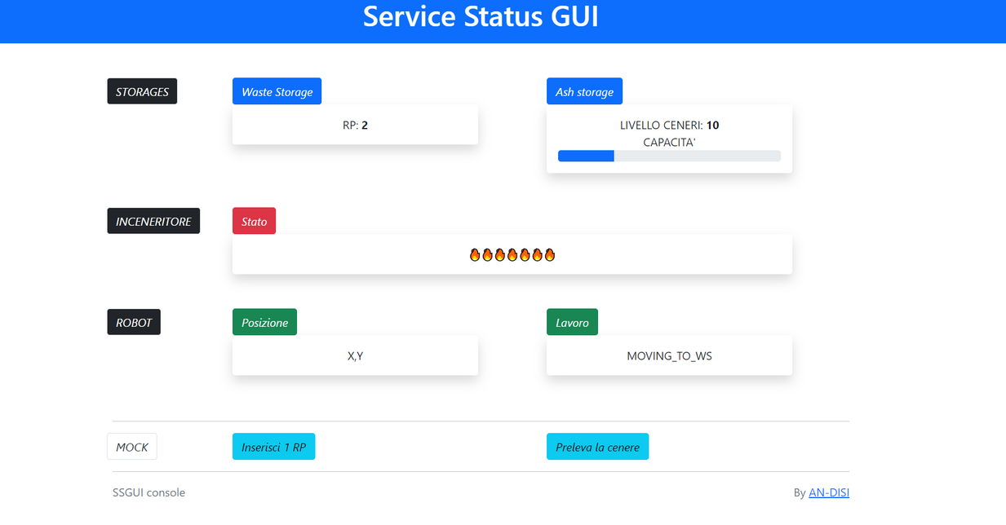
Sprint 3
Punti chiave:
Modellazione GUI
Interazione con la GUI
sprint3_architettura
GUI

